Slide 1
Zelfportretten maken

Slide 2
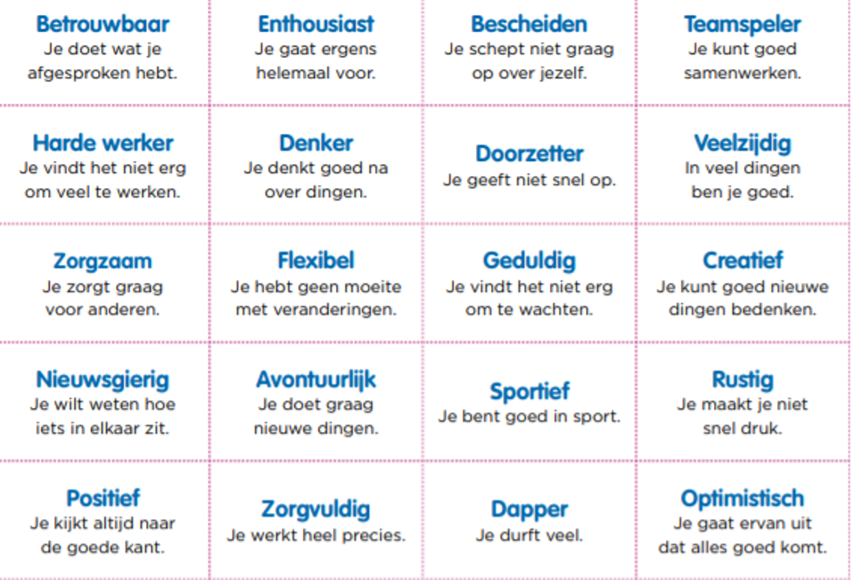
Competenties

Slide 3
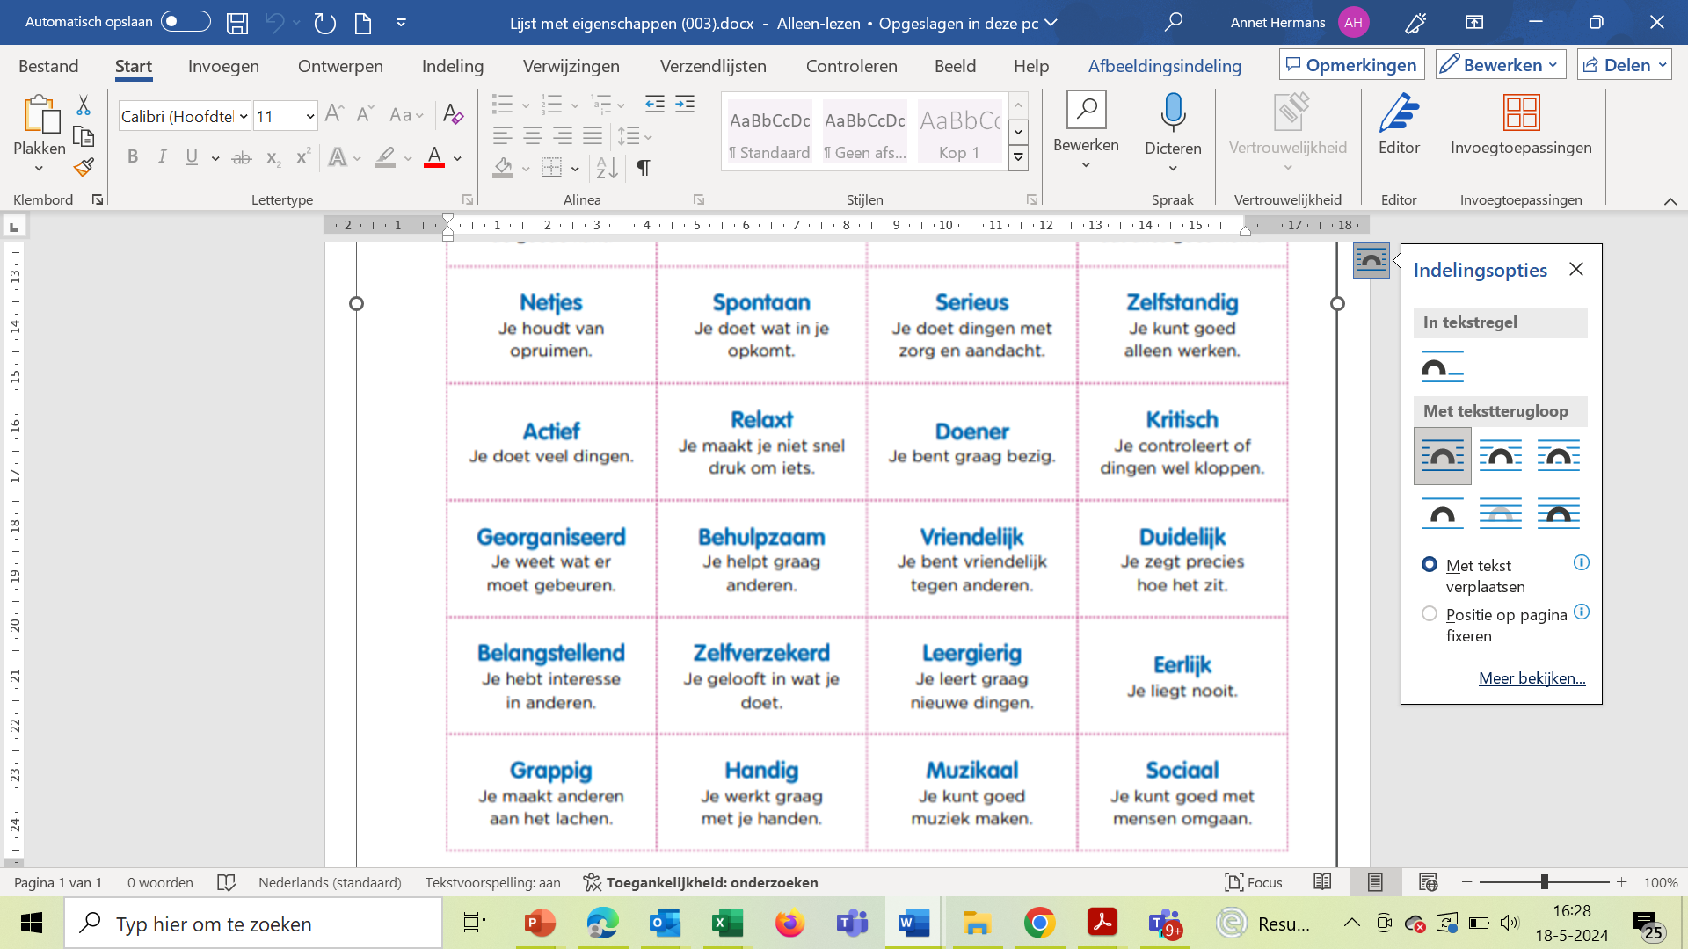
Competenties

Slide 4
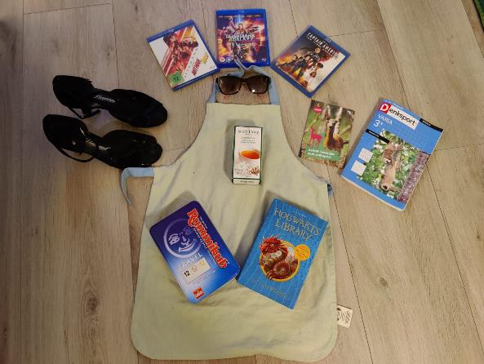
Voorbeeld: kijk naar de foto
  Wat zie je allemaal?
  Van wie is dit “portret”?
  Wat vertellen deze voorwerpen? (welke competenties kun je hieruit halen?)

Slide 5
Opdracht
Maak een zelfportret met voorwerpen die iets over jou vertellen.
  Verzamel een paar voorwerpen (minimaal 5)
  Wat zeggen deze spullen over jou?
  Leg de voorwerpen mooi neer en maak een foto
  Stuur de foto uiterlijk ……. door via Teams (chat)

Slide 6
Nabespreken van de foto’s
Bekijk de foto
Wat zie je allemaal?
Van wie is dit portret?
Welke 2 eigenschappen/competenties kun je hieruit halen
Schrijf deze op

Slide 7
Reflectie
Wat vond je van de opdracht?
Wat heb je geleerd?
Hoe zou je het een volgende keer doen?
  Waarom?
  Welk cijfer geef je jezelf?
    5 = matig
    6 = voldoende, kan wel beter
    7 = voldoende, oké
    8 = goed, met zorg en aandacht gemaakt

